Slide 1

Τμήμα Μηχανικών Η/Υ και Πληροφορικής
Πολυτεχνική Σχολή
Πολυδιαστατεσ δομεσ δεδομενων kai υπολογιστικη γεωμετρια
ΑκαδημαϊκΟ ετοσ 2023-2024
Project - Range and Similarity Queries σε Σύνολα Κειμένων

Slide 2
0. Web Crawler
1. R-tree
2. Octree
3. Range tree
4. kd-tree
5. LSH
6. Αποτελέσματα

Slide 3
Για την δημιουργία του dataset που χρησιμοποιήσαμε χρησιμοποιήθηκε η διαδικασία του web crawling.
Για την στήλη Surname επισκεφτήκαμε την ιστοσελίδα https://en.wikipedia.org/wiki/List_of_computer_scientists και αναζητήσαμε στον html κώδικα τα span που περιέχουν τις κλάσεις mw-headline και id τα γράμματα του αγγλικού αλφάβητου και εξάγαμε όλα τα ονοματεπώνυμα των επιστημόνων. Στο csv αποθηκεύτηκαν μόνο τα επίθετα.
Για την στήλη Awards δημιουργήσαμε την συνάρτηση extract_scientists_info() η οποία επισκέπτεται τις ιστοσελίδες όλων των επιστημόνων και αναζητά τα headings που περιέχουν την λέξη Award και παραλλαγές της και υπολογίζει το συνολικό πλήθος των βραβείων.
Για την στήλη Education δημιουργήσαμε την συνάρτηση extract_education_info() η οποία επισκέπτεται και αυτή τις ιστοσελίδες όλων των επιστημόνων και αναζητά τα headings που περιέχουν την λέξη education ή και παραλλαγές της και εξάγει τα δεδομένα που περιέχονται μετά από το Heading.
Τέλος για την στήλη Dblp δημιουργήσαμε την συνάρτηση get_max_record_info(). Για τα δεδομένα της συγκεκριμένης στήλης αναζητάμε τους επιστήμονες στην σελίδα https://dblp.org/ αν βρεθούν ενεργοποιείται ένα Selenium WebDriver που αλληλοεπιδρά με την ιστοσελίδα και εξάγουμε τον αριθμό δημοσιεύσεων. Αν δεν βρεθούν τότε εισάγουμε την τιμή 0.

Slide 4
0. Web Crawler
1. R-tree
2. Octree
3. Range tree
4. kd-tree
5. LSH
6. Αποτελέσματα

Slide 5
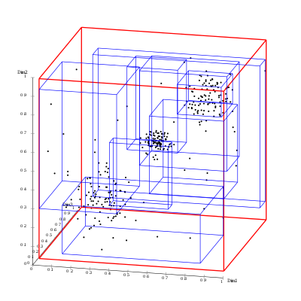
Κατασκευή
Ακολουθώντας πιστά τον ορισμό ενός R δέντρου, καταφέραμε και το υλοποιήσαμε ικανοποιητικά σε έναν 3D dimensional χώρο διότι τα δεδομένα εισαγωγής μας ήταν των τριών διαστάσεων. Συγκεκριμένα δημιουργήσαμε την συνάρτηση Rect η οποία υλοποιεί τα οριοθετημένα τετράγωνα (ή MBR) τα οποία απαρτίζουν το δέντρο μας. Έπειτα δημιουργώντας τις κλάσεις Node και LeafNode, δημιουργούμε τα φύλλα και τους κόμβους του δέντρου μας αντίστοιχα. Τέλος για την ολοκλήρωση του δέντρου μας θα πρέπει να συνδυάσουμε τις μεθόδους που αναλύσαμε παραπάνω και αυτό το επιτυγχάνουμε με την κλάση RTree. Η κλάση αυτή αρχικά εισάγει τα φύλλα στο δέντρο μας και στην συνέχεια υπολογίζει και εισάγει τα νέα επίπεδα που θα χρειαστούν πάνω από τα φύλλα μας έως ότου φτάσουμε στην ρίζα του δέντρου μας και εν συνεχεία εκτυπώνουμε το δέντρο μας με την συνάρτηση printTree.
Αναζήτηση & LSH στο R-Tree
Το range search σε ένα R δέντρο χρησιμοποιεί ένα Minimum Bounding Rectangle (MBR) το οποίο εκπροσωπεί ένα ερώτημα μας προκειμένου να καταφέρουμε να περιορίσουμε το αναζητούμενο εύρος στα διαστήματα x, y, z. Συγκεκριμένα με την συνάρτηση __range_search_recursive καταφέρνουμε και κάνουμε αναδρομική αναζήτηση δοθέντος ενός διαστήματος στο δέντρο μας για κατάλληλο διάστημα που ορίζουμε εμείς. Επειδή πρέπει να ελέγξουμε όλα τα ενδεχόμενα για το πού βρισκόμαστε στο δέντρο μας υλοποιούμε τις συναρτήσεις __is_entry_inside_query και __is_mbr_inside_query οι οποίες ελέγχουν αν οι καταχωρήσεις του δέντρου μας ή καποιο MBR σε κάποιο κόμβο του δέντρου βρίσκεται μέσα στο καθορισμένο MBR του ερωτήματος. Για την υλοποίηση του LSH καλούμε την συνάρτηση lsh_education η οποία εκτελεί το LSH similarity για το πεδίο Education των επιστημόνων. Τα δεδομένα τα οποία δέχεται αυτή η συνάρτηση είναι τα δεδομένα επιστροφής από το range search τα οποία τα έχουμε τροποποιήσει κατάλληλα .

Slide 6
0. Web Crawler
1. R-tree
2. Octree
3. Range tree
4. kd-tree
5. LSH
6. Αποτελέσματα

Slide 7
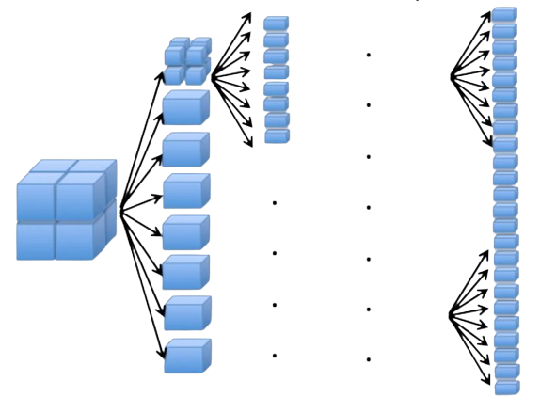
Κατασκευή
Η κλάση OctreeNode αναπαριστά έναν κόμβο του δέντρου σε αυτή ορίζονται οι συντεταγμένες του κύβου x,y,z καθώς και οι διαστάσεις του πλάτος, ύψος, βάθος. Κάθε υποκόμβος που δημιουργείται θα έχει διαστάσεις ίσες με το μισό του αρχικού του κόμβου. Υπεύθυνη για αύτη την διαδικασία είναι η συνάρτηση devide(). H εισαγωγή των στοιχείων στο δέντρο γίνεται με την insert() ελέγχουμε αν υπάρχει χώρος στον τρέχοντα κόμβο, αν δηλαδή τα σημεία που έχουν εισαχθεί είναι λιγότερα από 8, αν υπάρχει χώρος εισάγεται στον κόμβο. Αλλιώς, ο κόμβος διασπάται και το σημείο εισάγεται στον κατάλληλο υποκόμβο.
H build_octree() κατασκευάζει το δέντρο εντοπίζουμε την μέγιστη και την ελάχιστη τιμή κάθε διάστασης ώστε να υπολογιστούν τα όρια του κύβου και εισάγεται η ρίζα του δέντρου στο κέντρο του κύβου. Στην συνέχεια εισάγονται και τα υπόλοιπα στοιχεία.
Αναζήτηση
Η query_octree() είναι υπεύθυνη για την αναζήτηση. Ελέγχουμε όλα τα σημεία που είναι αποθηκευμένα στον τρέχοντα κόμβο με βάση τα όρια που δίνονται σαν όρισμα και στην συνέχεια ο έλεγχος συνεχίζει και στους υποκόμβους.

Slide 8
0. Web Crawler
1. R-tree
2. Octree
3. Range tree
4. kd-tree
5. LSH
6. Αποτελέσματα

Slide 9
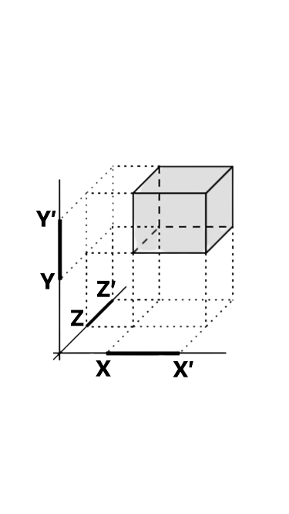
Κατασκευή
Μέσα στην κλάση του δέντρου η def create_tree(self, points, dim=0) σε κάθε διάσταση, ξεκινώντας από την 1^{η}(dim=0) ταξινομούμε τα δεδομένα και βρίσκουμε το mid της λίστας points, το θέτουμε ως ρίζα και καλούμε αναδρομικά την συνάρτηση για τα δεδομένα δεξιά και αριστερά της ρίζας επαναλαμβάνοντας την διαδικασία κάθε φορά αυξάνοντας την διάσταση κατά ένα.
Αναζήτηση
Ελέγχουμε αρχικά αν οι συντεταγμένες της ρίζας βρίσκονται εντός του ορισμένου διαστήματος σε κάθε διάσταση. Αν ναι, τότε προσθέτουμε το σημείο στη λίστα αποτελεσμάτων. Στη συνέχεια, ξεκινώντας από την πρώτη διάσταση και αυξάνοντας κάθε φορά, ελέγχουμε αν η τρέχουσα συντεταγμένη του στοιχείου (x, y, z) είναι μεγαλύτερη ή μικρότερη του τρέχοντος κόμβου. Αν είναι, πηγαίνει στο δεξιό υποδέντρο ενώ αν είναι μικρότερη πηγαίνει στο αριστερό. Καλείται, έπειτα, αναδρομικά η συνάρτηση για το δεξιό ή αριστερό υποδέντρο αντίστοιχα. Αυξάνεται έπειτα η διάσταση κατά ένα για να ελέγχουμε και την επόμενη συντεταγμένη του κόμβου. Η διαδικασία επαναλαμβάνεται έτσι ώστε να ελέγξουμε κάθε συντεταγμένη του κόμβου, αυξάνοντας το επίπεδο κάθε φορά, για κάθε στοιχείο του δέντρου.
range_search(tree.root, min_surname, max_surname, min_awards, float('inf'), min_dblps, max_dblps)
Αναζήτηση με LSH
Για κάθε κόμβο από τους επιστρεφόμενους εντός των διαστημάτων, πραγματοποιούμε την εύρεση των δεδομένων εκπαίδευσης που αντιστοιχεί στον εκάστοτε επιστήμονα. Έπειτα καλούμε την συνάρτηση για LSH με είσοδο:
Τους επιστρεφόμενους κόμβους
Την εκπαίδευση που τους αντιστοιχεί
Το ποσοστό ομοιότητας
lsh_education(education_texts_preprocessed, result_df, threshold_education)

Slide 10
0. Web Crawler
1. R-tree
2. Octree
3. Range tree
4. kd-tree
5. LSH
6. Αποτελέσματα

Slide 11
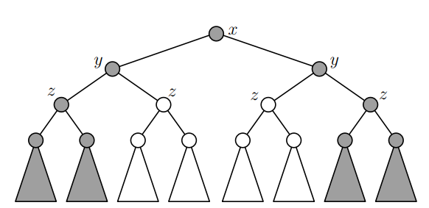
Κατασκευή
1. Ορίζεται η συνάρτηση build_kdtree(points, depth=0) που δέχεται ένα σύνολο σημείων (points) και ένα βάθος (depth).
2. Έλεγχος αν το σύνολο των σημείων είναι κενό. Αν είναι, επιστρέφεται None.
Υπολογίζεται η διάσταση του χώρου (k) από το πλήθος των χαρακτηριστικών του πρώτου σημείου στο σύνολο.
Επιλέγεται ο άξονας κατά τον οποίο θα γίνει ο διαχωρισμός των σημείων, βάσει του βάθους του κόμβου στο δέντρο (depth).
Τα σημεία ταξινομούνται βάσει των τιμών τους στον επιλεγμένο άξονα.
Υπολογίζεται η μέση θέση (median) των σημείων.
Δημιουργείται ένας κόμβος (Node) για το median σημείο.
Οι αριστερές και δεξιές υποδομές του δέντρου δημιουργούνται αναδρομικά, χρησιμοποιώντας τα αριστερά και δεξιά τμήματα των σημείων ως είσοδο.
Επιστρέφεται ο κόμβος.

Slide 12
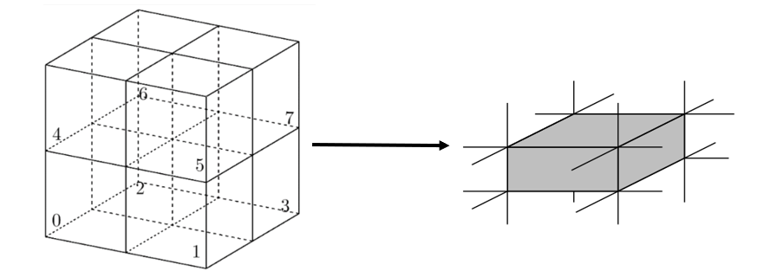
Ορίζεται η συνάρτηση range_search( ), η οποία δέχεται τρία ορίσματα: τον κόμβο που εξετάζεται (node), το εύρος της αναζήτησης (query_point) και το βάθος του τρέχοντος κόμβου (depth).
Έλεγχος αν ο κόμβος είναι κενός. Αν ναι, επιστρέφεται μια κενή λίστα.
Υπολογισμός της διάστασης του χώρου (k) από το μήκος του διανύσματος query_point.
Επιλέγεται ο άξονας για τον διαχωρισμό των σημείων.
Καθορίζεται εάν πρέπει να γίνει αναζήτηση στο αριστερό ή δεξιό υποδέντρο, βάσει του εύρους αναζήτησης και της θέσης του κόμβου στον άξονα.
Αν υπάρχει αριστερό υποδέντρο και η αναζήτηση πρέπει να γίνει σε αυτό, καλείται αναδρομικά η range_search.
Γίνεται έλεγχος αν ο τρέχον κόμβος βρίσκεται εντός του εύρους αναζήτησης. Αν ναι, προστίθεται στη λίστα αποτελεσμάτων (result).
Αν υπάρχει δεξί υποδέντρο και η αναζήτηση πρέπει να γίνει σε αυτό, καλείται αναδρομικά η range_search.
Αναζήτηση

Slide 13
0. Web Crawler
1. R-tree
2. Octree
3. Range tree
4. kd-tree
5. LSH
6. Αποτελέσματα

Slide 14
Ξεκινάμε με την προεπεξεργασία των κειμένων εκπαίδευσης…
preprocess_education( ):
Αρχικά, φορτώνονται τα "stop words" (λέξεις-σύνδεσμοι που συχνά δεν προσφέρουν σημασιολογική αξία στο κείμενο) από τη βιβλιοθήκη nltk. Ακόμα, δημιουργείται ένα αντικείμενο PorterStemmer για τη στέμματιση των λέξεων. Το αρχικό κείμενο μετατρέπεται σε πεζά γράμματα χρησιμοποιώντας τη μέθοδο lower( ). Έπειτα, το κείμενο διαιρείται σε λέξεις χρησιμοποιώντας τη μέθοδο split( ). Για κάθε λέξη στο κείμενο, ελέγχεται αν ανήκει στις "stop words" και αν όχι, γίνεται στέμματιση με τον PorterStemmer. Οι επεξεργασμένες λέξεις προστίθενται σε μια λίστα processed_words. Οι επεξεργασμένες λέξεις επιστρέφονται σαν ένα κείμενο που περιέχει τις λέξεις, συνδεδεμένες με κενό διάστημα, χρησιμοποιώντας τη μέθοδο join( ).

Slide 15
shingle_education( ): Χωρίζουμε τα κείμενα σε shingles
Η συνάρτηση δέχεται ένα κείμενο (text) και ένα προκαθορισμένο μέγεθος shingle (k), το οποίο ορίζεται ως 2 αν δεν δοθεί άλλη τιμή. Έπειτα, δημιουργείται μια κενή λίστα shingle_set για την αποθήκευση των shingles. Ορίζεται ένας βρόχος for που επαναλαμβάνεται για κάθε θέση i στο κείμενο, έτσι ώστε να δημιουργηθούν όλα τα shingles και σε κάθε επανάληψη, λαμβάνονται k χαρακτήρες από το κείμενο, από τη θέση i μέχρι i + k - 1, και προστίθενται στη λίστα shingle_set. Τέλος, η λίστα με τα shingles μετατρέπεται σε σύνολο για να αφαιρεθούν τα διπλότυπα, και επιστρέφεται το σύνολο αυτό.
minhash_education( ): Αναθέτουμε μια υπογραφή σε κάθε shingle
Ορίζουμε τις βασικές παραμέτρους για τον υπολογισμό των hash τιμών, χρησιμοποιώντας το modulo για να περιορίσει τις τιμές σε ένα συγκεκριμένο εύρος. Γεννάμε τυχαίες τιμές για τα ζεύγη (a, b) που θα χρησιμοποιηθούν στις hash συναρτήσεις με τη random.seed(42) να εξασφαλίζει ότι οι τυχαίες τιμές είναι αναπαραγώγιμες σε κάθε εκτέλεση. Έπειτα, χρησιμοποιώντας τα τυχαία ζευγάρια (a, b), δημιουργείται μια λίστα με hash functions. Κάθε συνάρτηση κατακερματισμού εφαρμόζεται στα shingles με βάση τον τύπο (a * hash(x) + b) % modulo, όπου x είναι το shingle. Τέλος, για κάθε hash function, υπολογίζουμε την ελάχιστη hash τιμή από όλα τα shingles του συνόλου. Αυτό δίνει μια λίστα από τις ελάχιστες τιμές, η οποία αποτελεί την υπογραφή του συνόλου των shingles.

Slide 16
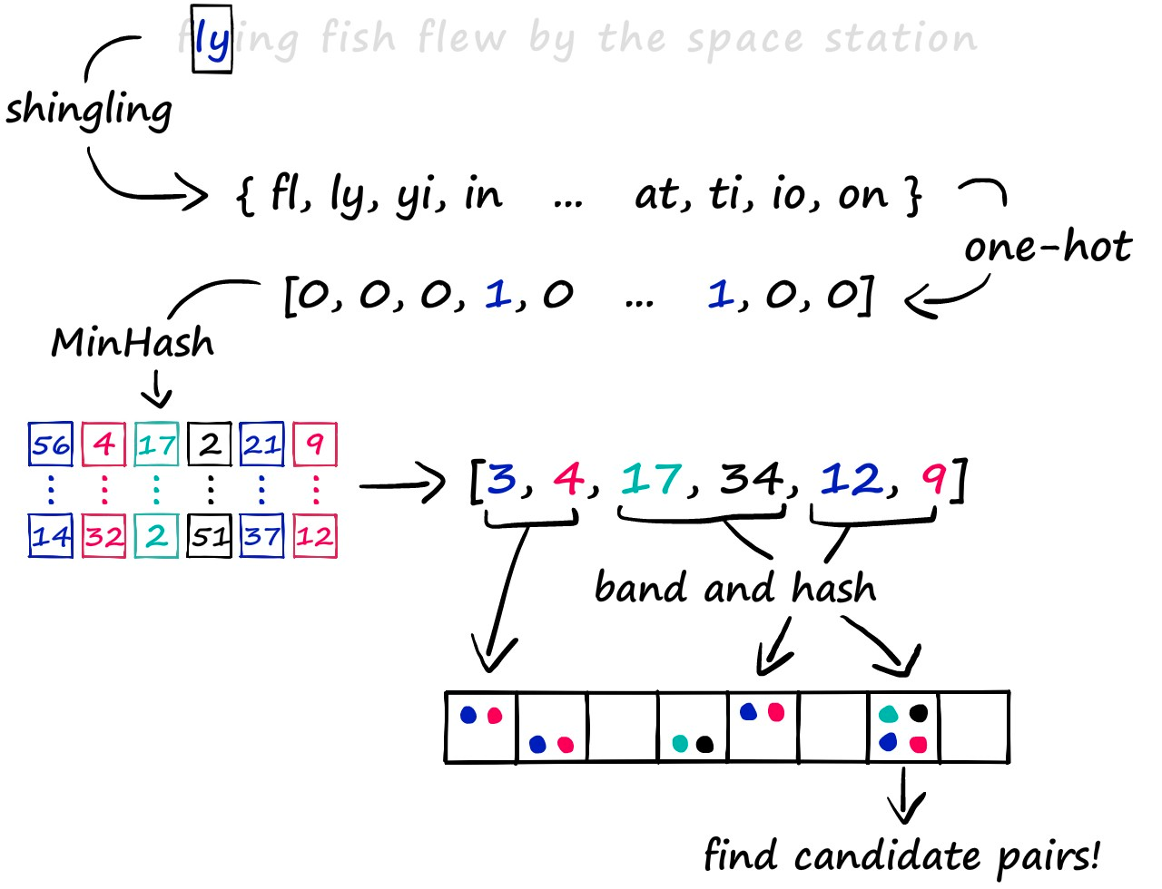
bucket_creator( ): Δημιουργία κάδων για αποθήκευση υπογραφών
Δημιουργούμε μια κενή λίστα που θα περιέχει τους κάδους. Για κάθε band από το σύνολο των bands υπολογίζουμε την αρχή και το τέλος της συνάφειας του κάθε band με βάση τον αριθμό των γραμμών (rows) σε κάθε band. Έπειτα, χρησιμοποιούμε τη συνάρτηση hash για να δημιουργήσουμε έναν κωδικό για το σύνολο των υπογραφών που ανήκουν στο συγκεκριμένο band. Τελος, αποθηκεύουμε τον κωδικό (hash value) του bucket στη λίστα buckets και επιστρέφουμε τη λίστα με τους κάδους που έχουν δημιουργηθεί. Κάθε κάδος περιέχει έναν μοναδικό κωδικό που αντιστοιχεί στο σύνολο των υπογραφών που ανήκουν σε ένα συγκεκριμένο band.
Η υπογραφή που παράγεται από τη συνάρτηση minhash_education( ) είναι ένας συμπαγής τρόπος αναπαράστασης του αρχικού συνόλου δεδομένων, που επιτρέπει την αποδοτική εκτίμηση της ομοιότητας μεταξύ δύο συνόλων υπολογίζοντας την ομοιότητα Jaccard, χωρίς την ανάγκη για πλήρη σύγκριση των συνόλων shingles…
jaccard( ):
Xρησιμοποιείται για να μετρήσει πόσο επικαλύπτονται δύο σύνολα και ορίζεται ως το μέγεθος της τομής των δύο συνόλων διαιρεμένο με το μέγεθος της ένωσής τους.

Slide 17
0. Web Crawler
1. R-tree
2. Octree
3. Range tree
4. kd-tree
5. LSH
6. Αποτελέσματα

Slide 18
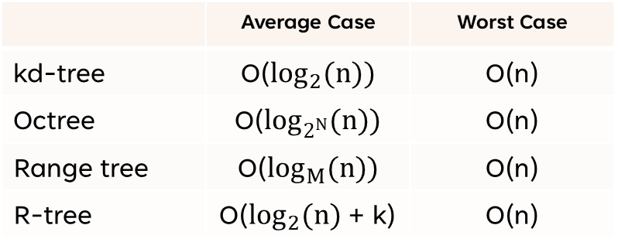
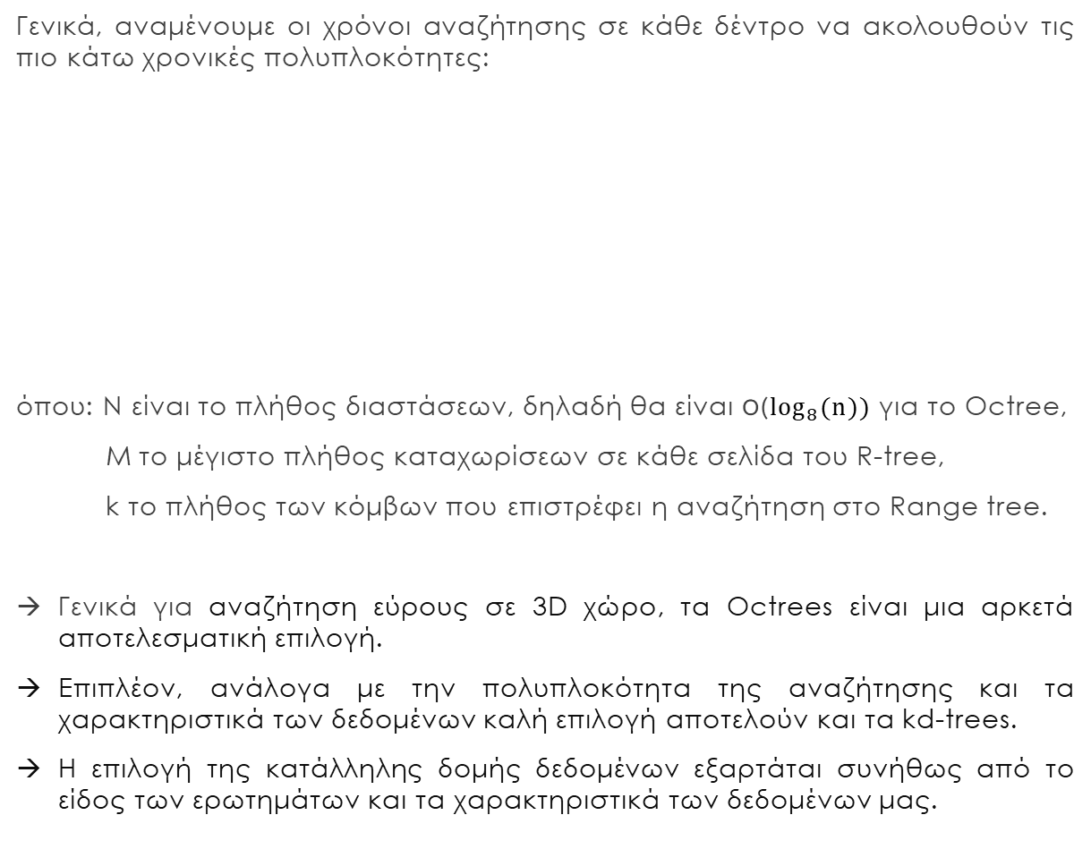
Γενικά, αναμένουμε οι χρόνοι αναζήτησης σε κάθε δέντρο να ακολουθούν τις πιο κάτω χρονικές πολυπλοκότητες:
όπου: N είναι το πλήθος διαστάσεων, δηλαδή θα είναι O($\log_{8}(n))$ για το Octree,
Μ το μέγιστο πλήθος καταχωρίσεων σε κάθε σελίδα του R-tree,
k το πλήθος των κόμβων που επιστρέφει η αναζήτηση στο Range tree.
Γενικά για αναζήτηση εύρους σε 3D χώρο, τα Octrees είναι μια αρκετά αποτελεσματική επιλογή.
Επιπλέον, ανάλογα με την πολυπλοκότητα της αναζήτησης και τα χαρακτηριστικά των δεδομένων καλή επιλογή αποτελούν και τα kd-trees.
Η επιλογή της κατάλληλης δομής δεδομένων εξαρτάται συνήθως από το είδος των ερωτημάτων και τα χαρακτηριστικά των δεδομένων μας.
 | Average Case | Worst Case
kd-tree | O($\log_{2}(n))$ | O(n)
Octree | O($\log_{2^{N}}(n))$ | O(n)
Range tree | O($\log_{M}(n))$ | O(n)
R-tree | O($\log_{2}(n)$ + k) | O(n)

Slide 19
Εκτελούμε πειραματικά τα εξής 10 ερωτήματα και παίρνουμε τα εξής αποτελέσματα:
Βρείτε τους επιστήμονες της επιστήμης υπολογιστών από τη ΒΔ Wikipedia που το γράμμα τους να ανήκει στο διάστημα [C, Τ], να έχουν αποσπάσει >4 βραβεία, ο αριθμός δημοσιεύσεων στο DBLP Record να ανήκει στο εύρος [4, 58] και να έχουν ποσοστό ομοιότητας εκπαίδευσης >25%.
Surname: Diffie, #Awards: 4, #DBLP_Record: 43
Surname: Joseph, #Awards: 4, #DBLP_Record: 44
Surname: Ritchie, #Awards: 4, #DBLP_Record: 16
Surname: Thompson, #Awards: 7, #DBLP_Record: 38
Surname: Huffman, #Awards: 5, #DBLP_Record: 8
Surname: Hansen, #Awards: 6, #DBLP_Record: 55
Surname: Rossum, #Awards: 5, #DBLP_Record: 14

Slide 20
Βρείτε τους επιστήμονες της επιστήμης υπολογιστών από τη ΒΔ Wikipedia που το γράμμα τους να ανήκει στο διάστημα [K, V], να έχουν αποσπάσει >1 βραβεία, ο αριθμός δημοσιεύσεων στο DBLP Record να ανήκει στο εύρος [5, 145] και να έχουν ποσοστό ομοιότητας εκπαίδευσης >30%.
Surname: Lattner, #Awards: 2, #DBLP_Record: 14
Surname: Rulifson, #Awards: 1, #DBLP_Record: 6
Surname: Rossum, #Awards: 5, #DBLP_Record: 14
Surname: Leiserson, #Awards: 8, #DBLP_Record: 136
Surname: Lederberg, #Awards: 3, #DBLP_Record: 6
Surname: Saif, #Awards: 1, #DBLP_Record: 37
Surname: Ritchie, #Awards: 4, #DBLP_Record: 16
Surname: Schoenebeck, #Awards: 6, #DBLP_Record: 78
Surname: Kurtz, #Awards: 3, #DBLP_Record: 6
Surname: Sadrzadeh, #Awards: 2, #DBLP_Record: 120
Surname: Vapnik, #Awards: 1, #DBLP_Record: 84
Surname: Thompson, #Awards: 7, #DBLP_Record: 38
Surname: Kirstein, #Awards: 2, #DBLP_Record: 54
Surname: Kellis, #Awards: 1, #DBLP_Record: 47
Surname: Neumann, #Awards: 0, #DBLP_Record: 0
Surname: Minsky, #Awards: 2, #DBLP_Record: 33
Surname: Raman, #Awards: 2, #DBLP_Record: 5
Surname: Kayal, #Awards: 3, #DBLP_Record: 80
Surname: Rabin, #Awards: 3, #DBLP_Record: 67
Surname: Milner, #Awards: 3, #DBLP_Record: 107
Surname: Kowalski, #Awards: 1, #DBLP_Record: 10

Slide 21
Βρείτε τους επιστήμονες της επιστήμης υπολογιστών από τη ΒΔ Wikipedia που το γράμμα τους να ανήκει στο διάστημα [B, S], να έχουν αποσπάσει >6 βραβεία, ο αριθμός δημοσιεύσεων στο DBLP Record να ανήκει στο εύρος [3, 246] και να έχουν ποσοστό ομοιότητας εκπαίδευσης >47%.
Surname: Denning, #Awards: 9, #DBLP_Record: 68
Surname: Foley, #Awards: 6, #DBLP_Record: 109

Slide 22
Βρείτε τους επιστήμονες της επιστήμης υπολογιστών από τη ΒΔ Wikipedia που το γράμμα τους να ανήκει στο διάστημα [D, W], να έχουν αποσπάσει >5 βραβεία, ο αριθμός δημοσιεύσεων στο DBLP Record να ανήκει στο εύρος [39, 300] και να έχουν ποσοστό ομοιότητας εκπαίδευσης >36%.
Surname: Dean, #Awards: 6, #DBLP_Record: 111
Surname: Foley, #Awards: 6, #DBLP_Record: 109
Surname: Hennessy, #Awards: 6, #DBLP_Record: 113
Surname: Leiserson, #Awards: 8, #DBLP_Record: 136
Surname: Hansen, #Awards: 6, #DBLP_Record: 55
Surname: Hoare, #Awards: 21, #DBLP_Record: 195
Surname: Denning, #Awards: 9, #DBLP_Record: 68
Surname: Goldwasser, #Awards: 6, #DBLP_Record: 234
Surname: Etzioni, #Awards: 6, #DBLP_Record: 187
Surname: Maulik, #Awards: 11, #DBLP_Record: 214
Surname: Schoenebeck, #Awards: 6, #DBLP_Record: 78

Slide 23
Βρείτε τους επιστήμονες της επιστήμης υπολογιστών από τη ΒΔ Wikipedia που το γράμμα τους να ανήκει στο διάστημα [J, T], να έχουν αποσπάσει >2 βραβεία, ο αριθμός δημοσιεύσεων στο DBLP Record να ανήκει στο εύρος [26, 256] και να έχουν ποσοστό ομοιότητας εκπαίδευσης >12%.
Surname: Minsky, #Awards: 2, #DBLP_Record: 33
Surname: Mitchell, #Awards: 0, #DBLP_Record: 19
Surname: Satyanarayanan, #Awards: 5, #DBLP_Record: 220
Surname: Schoenebeck, #Awards: 6, #DBLP_Record: 78
Surname: Rabin, #Awards: 3, #DBLP_Record: 67
Surname: Pavón, #Awards: 2, #DBLP_Record: 148
Surname: Leiserson, #Awards: 8, #DBLP_Record: 136
Surname: Kayal, #Awards: 3, #DBLP_Record: 80
Surname: Kirstein, #Awards: 2, #DBLP_Record: 54
Surname: Maulik, #Awards: 11, #DBLP_Record: 214
Surname: Jones, #Awards: 0, #DBLP_Record: 0
Surname: Joseph, #Awards: 4, #DBLP_Record: 44
Surname: Liskov, #Awards: 2, #DBLP_Record: 163
Surname: Milner, #Awards: 3, #DBLP_Record: 107
Surname: Sadrzadeh, #Awards: 2, #DBLP_Record: 120
Surname: Kleinrock, #Awards: 3, #DBLP_Record: 181
Surname: Tardos, #Awards: 2, #DBLP_Record: 235
Surname: Thompson, #Awards: 7, #DBLP_Record: 38

Slide 24
Βρείτε τους επιστήμονες της επιστήμης υπολογιστών από τη ΒΔ Wikipedia που το γράμμα τους να ανήκει στο διάστημα [A, G], να έχουν αποσπάσει >3 βραβεία, ο αριθμός δημοσιεύσεων στο DBLP Record να ανήκει στο εύρος [38, 380] και να έχουν ποσοστό ομοιότητας εκπαίδευσης >26%.
Surname: Comer, #Awards: 8, #DBLP_Record: 82
Surname: Diffie, #Awards: 4, #DBLP_Record: 43
Surname: Denning, #Awards: 9, #DBLP_Record: 68
Surname: Bahl, #Awards: 17, #DBLP_Record: 127
Surname: Ahn, #Awards: 6, #DBLP_Record: 39
Surname: Abebe, #Awards: 9, #DBLP_Record: 40
Surname: Dean, #Awards: 6, #DBLP_Record: 111
Surname: Blum, #Awards: 0, #DBLP_Record: 0
Surname: Anthony, #Awards: 6, #DBLP_Record: 77
Surname: Aaronson, #Awards: 7, #DBLP_Record: 230
Surname: Fu, #Awards: 3, #DBLP_Record: 76
Surname: Abelson, #Awards: 5, #DBLP_Record: 51
Surname: Foley, #Awards: 6, #DBLP_Record: 109
Surname: Etzioni, #Awards: 6, #DBLP_Record: 187
Surname: Brassard, #Awards: 3, #DBLP_Record: 133

Slide 25
Βρείτε τους επιστήμονες της επιστήμης υπολογιστών από τη ΒΔ Wikipedia που το γράμμα τους να ανήκει στο διάστημα [D, O], να έχουν αποσπάσει >0 βραβεία, ο αριθμός δημοσιεύσεων στο DBLP Record να ανήκει στο εύρος [22, 717] και να έχουν ποσοστό ομοιότητας εκπαίδευσης >52%.
Surname: Hewitt, #Awards: 3, #DBLP_Record: 63
Surname: Liskov, #Awards: 2, #DBLP_Record: 163
Surname: Diffie, #Awards: 4, #DBLP_Record: 43
Surname: Irwin, #Awards: 14, #DBLP_Record: 370
Surname: Iverson, #Awards: 2, #DBLP_Record: 45
Surname: Liedtke, #Awards: 0, #DBLP_Record: 37
Surname: Hansen, #Awards: 6, #DBLP_Record: 55
Surname: Graham, #Awards: 0, #DBLP_Record: 48
Surname: Meyer, #Awards: 3, #DBLP_Record: 356
Surname: Golumbic, #Awards: 0, #DBLP_Record: 109
Surname: Fu, #Awards: 3, #DBLP_Record: 76
Surname: Nadin, #Awards: 0, #DBLP_Record: 49

Slide 26
Βρείτε τους επιστήμονες της επιστήμης υπολογιστών από τη ΒΔ Wikipedia που το γράμμα τους να ανήκει στο διάστημα [Q, V], να έχουν αποσπάσει >2 βραβεία, ο αριθμός δημοσιεύσεων στο DBLP Record να ανήκει στο εύρος [55, 167] και να έχουν ποσοστό ομοιότητας εκπαίδευσης >33%.
Surname: Sadrzadeh, #Awards: 2, #DBLP_Record: 120
Surname: Schoenebeck, #Awards: 6, #DBLP_Record: 78
Surname: Rabin, #Awards: 3, #DBLP_Record: 67

Slide 27
Βρείτε τους επιστήμονες της επιστήμης υπολογιστών από τη ΒΔ Wikipedia που το γράμμα τους να ανήκει στο διάστημα [I, P], να έχουν αποσπάσει >3 βραβεία, ο αριθμός δημοσιεύσεων στο DBLP Record να ανήκει στο εύρος [109, 450] και να έχουν ποσοστό ομοιότητας εκπαίδευσης >42%.
Surname: Irwin, #Awards: 14, #DBLP_Record: 370
Surname: Kleinrock, #Awards: 3, #DBLP_Record: 181
Surname: Maulik, #Awards: 11, #DBLP_Record: 214
Surname: Meyer, #Awards: 3, #DBLP_Record: 356

Slide 28
Βρείτε τους επιστήμονες της επιστήμης υπολογιστών από τη ΒΔ Wikipedia που το γράμμα τους να ανήκει στο διάστημα [B, X], να έχουν αποσπάσει >0 βραβεία, ο αριθμός δημοσιεύσεων στο DBLP Record να ανήκει στο εύρος [4, 500] και να έχουν ποσοστό ομοιότητας εκπαίδευσης >55%.
Surname: Conway, #Awards: 0, #DBLP_Record: 18
Surname: Brin, #Awards: 2, #DBLP_Record: 15
Surname: Iverson, #Awards: 2, #DBLP_Record: 45
Surname: Burnett, #Awards: 2, #DBLP_Record: 262
Surname: Irwin, #Awards: 14, #DBLP_Record: 370
Surname: Fu, #Awards: 3, #DBLP_Record: 76
Surname: Pavón, #Awards: 2, #DBLP_Record: 148
Surname: Rabin, #Awards: 3, #DBLP_Record: 67
Surname: Hansen, #Awards: 6, #DBLP_Record: 55
Surname: Fredkin, #Awards: 1, #DBLP_Record: 8
Surname: Nadin, #Awards: 0, #DBLP_Record: 49
Surname: Diffie, #Awards: 4, #DBLP_Record: 43
Surname: Starner, #Awards: 0, #DBLP_Record: 266
Surname: Golumbic, #Awards: 0, #DBLP_Record: 109
Surname: Shaw, #Awards: 0, #DBLP_Record: 66
Surname: Blum, #Awards: 0, #DBLP_Record: 0
Surname: Liskov, #Awards: 2, #DBLP_Record: 163
Surname: Liedtke, #Awards: 0, #DBLP_Record: 37
Surname: Minsky, #Awards: 2, #DBLP_Record: 33

Slide 29
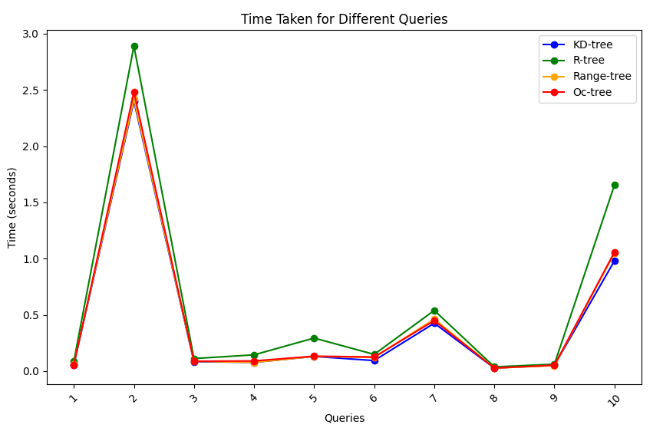
Συμπέρασμα
Παρατηρούμε ότι για 10 συγκεκριμένα ερωτήματα περισσότερο χρόνο κατά μέσο όρο για αναζήτηση με LSH απαιτεί το R-tree. Έπειτα, ακολουθούν τα Octree και Range tree με σχεδόν παρόμοιες επιδόσεις. Τέλος, πιο γρήγορο από όλα τα δέντρα (αλλά πολύ κοντά στα Range trees και Octrees) αποδεικνύεται ότι είναι το kd-tree.
Γενικά, όλα τα δέντρα λειτουργούν ορθά, εφόσον επιστρέφουν τα ίδια σημεία κατά την αναζήτηση, ωστόσο παρουσιάζουν μικρές αποκλίσεις όσον αφορά τη ταχύτητα.

Slide 30
Ευχαριστούμε !
Καραγιάννης Γεώργιος​ – 1084563
Κολάγκη Ευαγγελία – 1084599
Πατέλη Χρυσαυγή – 1084513
Μαντές Μηλτιάδης – 1084661

